Slide 1
Лекція 1 Сучасні загрози мережевої безпеки
CCNA Security v2.0

Slide 2
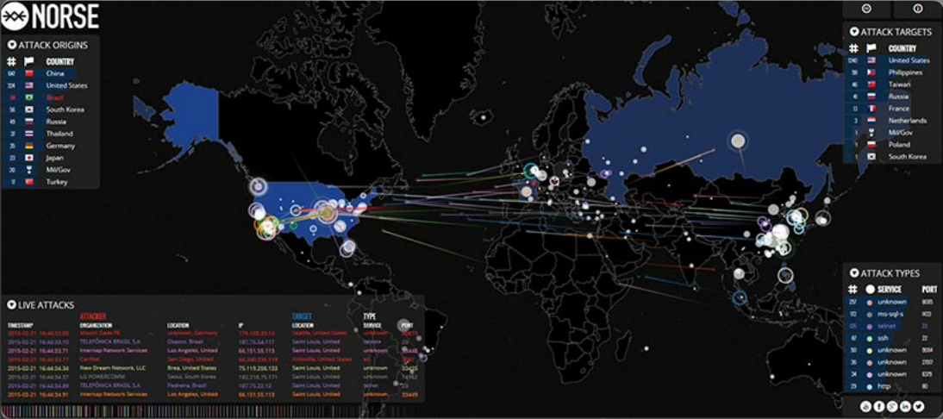
Мережі - це цілі
Notes:
1.1.1.1 Сети – это цели
http://map.ipviking.com/

Slide 3
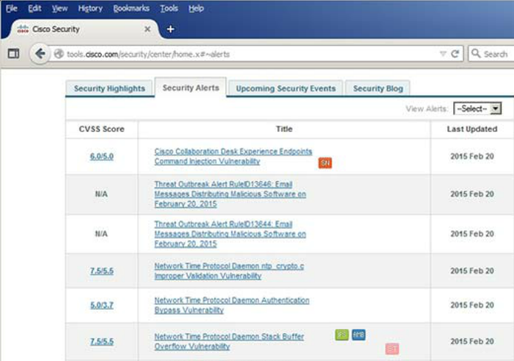
Причини для забезпечення мережевої безпеки
Загальноприйняті терміни мережевої безпеки
-Загроза
-Уразливість
-Нейтралізація
-Ризик
Cisco Security Intelligence Operations
Notes:
1.1.1.2 Причины для обеспечения сетевой безопасности

Slide 4
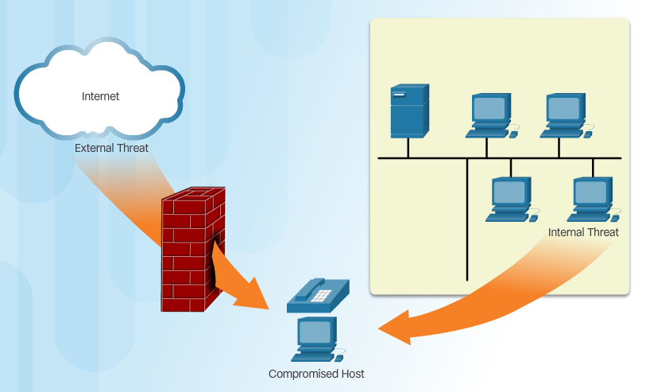
Вектори мережевих атак
Notes:
1.1.1.3 Векторы сетевых атак

Slide 5
Втрата даних
Вектори втрати даних:
-Електронна пошта / веб-пошта
-Незашифровані пристрої
-Пристрої хмарного зберігання
-Знімний носій
-Паперові носії
-Некоректний контроль доступу
Notes:
1.1.1.4 Потеря данных

Slide 6
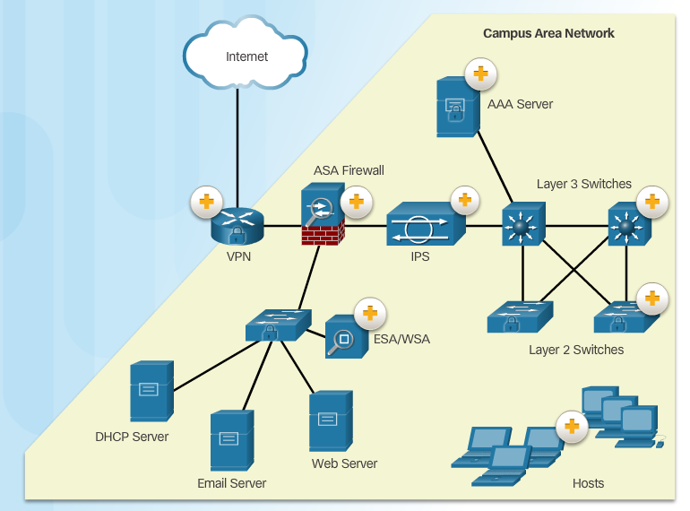
Мережі комплекса Сети комплекса будівель
Notes:
1.1.2.1 Сети комплекса зданий

Slide 7
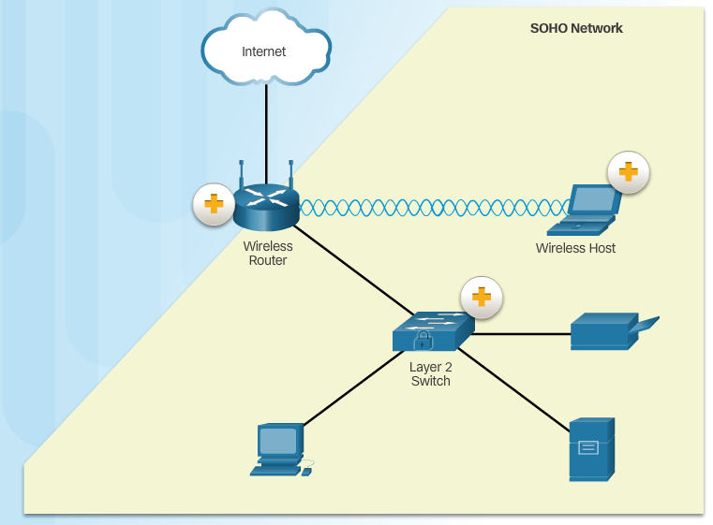
Мережі невеликих і домашніх офісів
Notes:
1.1.2.2 Сети небольших и домашних офисов

Slide 8
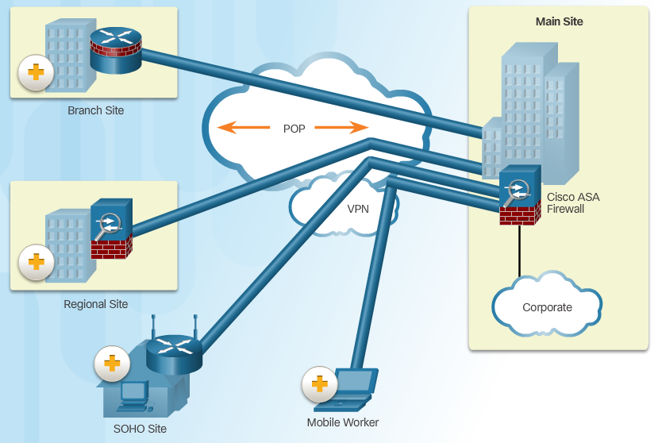
Глобальні мережі
Notes:
1.1.2.3 Глобальные сети

Slide 9
Мережі центру обробки даних
Безпека зовнішнього периметра:
-Співробітники охорони на підприємстві
-Огорожі та ворота
-Безперервне відеоспостереження
-Сигнали тривоги при порушеннях в системі безпеки
Безпека всередині периметра:
-Електронні датчики руху
-Тамбури-пастки
-безперервне відеоспостереження
-Біометричні сенсори входу і виходу
Notes:
1.1.2.4 Сети центра обработки данных

Slide 10
Хмарні і віртуальні мережі
Загрози, характерні для ВМ
-Hyperjacking (Вихід за межі віртуальних машин і виконання коду в контексті ОС фізичного хоста з захопленням управління ОС (Jailbreaking, Hyperjacking)
-Уразливість при активації
-Антивірусний шторм
Компоненти захищеного центру обробки даних:
-Безпечна сегментація
-Захист від загроз
-Контроль
Розширення кордону мережі
Критично важливі функції MDM для мережі BYOD:
-Шифрування даних
-Використання PIN-коду
-Знищення даних
-Запобігання втрати даних
-Виявлення станів Jailbreak / root («Розширені» можливості над операційною системою)
)
Notes:
1.1.2.5 Облачные и виртуальные сети
1.1.2.6 Расширение границы сети
1.1.2.7 Задание. Обзор защиты топологии сети

Slide 11
Bring Your Own Device
Bring Your Own Device (BYOD, Використання персональних пристроїв в робочих цілях) по всіх секторах економіки істотно прискорює темпи «мобілізації» бізнес-процесів, і це означає, що багато компаній поставлені перед необхідністю шукати баланс між мобільністю співробітників і інформаційною безпекою бізнесу, вирішуючи ряд нових завдань, пов'язаних з ефективністю управління персональними пристроями та забезпеченням безпеки їх застосування.
Безпека при використанні BYOD
2020
40% представників малого бізнесу зафіксували кібератаки на персональні пристрої працівників
2014
42% компаній втрачають понад $ 250 тис. Від інцидентів мобільної безпеки
75% додатків на гаджетах співробітників небезпечні для роботодавців
2015
Поспіх при впровадженні "хмар" і BYOD йде на шкоду безпеки
Notes:
1.1.2.5 Облачные и виртуальные сети
1.1.2.6 Расширение границы сети
1.1.2.7 Задание. Обзор защиты топологии сети

Slide 12

Хакери і еволюція хакерів
Типи сучасних хакерів:
-Хакери-любителі
(скрипт-кідді)
-Зломщики вразливостей
-Хактивісти
-Кіберзлочинці
_Хакери, спонсоровані державами
Notes:
1.2.1.1 Хакер
1.2.1.2 Эволюция хакеров
1.2.1.3 Киберпреступники
1.2.1.4 Хактивисты
1.2.1.5 Хакеры, спонсируемые государствами

Slide 13
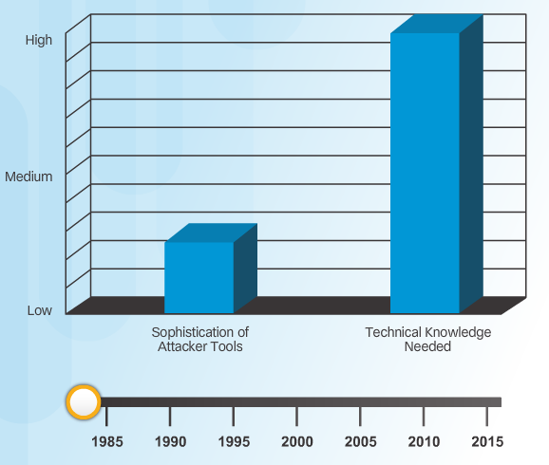
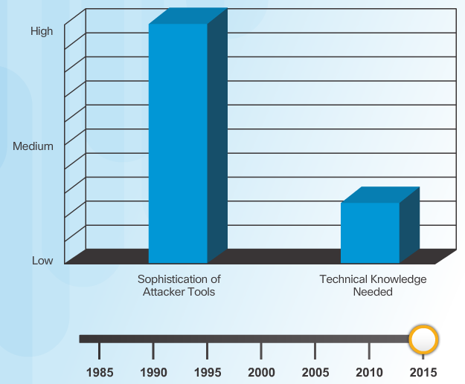
Коротка інформація про інструменти проведення атак
sophistication of attacker tools
вишуканість інструментів зловмисника
technical knowledge needed
необхідні технічні знання
Notes:
1.2.2.1 Краткая информация об инструментах проведения атак

Slide 14
Еволюція інструментів безпеки
Інструменти тестування проникнення
-зломщики паролів
-злом бездротових мереж
-сканування і злом мереж
-підробка пакетів (Packet crafting)
-перехоплювачі пакетів (Packet sniffers)
-засоби виявлення руткітів
-фаззери для пошуку вразливостей
криміналістична експертиза
відладчики
злом операційних систем
шифрування
використання вразливостей
сканери вразливостей
Руткіт (англ. Rootkit, тобто «набір root-а») - набір програмних засобів (наприклад, виконуваних файлів, скриптів, конфігураційних файлів), що забезпечують:
-маскування об'єктів (процесів, файлів, каталогів, драйверів);
-управління (подіями, що відбуваються в системі);
збір даних (параметрів системи).
Notes:
1.2.2.2 Эволюция инструментов безопасности

Slide 15
Категорії інструментів проведення атак
Атаки для злому мережі:
-прослуховування
-зміна даних
-спуфінг IP-адрес
-з використанням паролів
-відмова в обслуговуванні (DoS)
-людина посередині (Man-in-the-middle)
-скомпрометований ключ
-сніффер
spoofing attack (англ. spoofing - підміна) - ситуація, в якій одна людина або програма успішно маскується під іншу шляхом фальсифікації даних і дозволяє отримати незаконні переваги.
сніффер (від англ. to sniff - нюхати) - програма або пристрій для перехоплення і аналізу мережевого трафіку (свого і / або чужого).
Notes:
1.2.2.3 Категории инструментов проведения атак

Slide 16
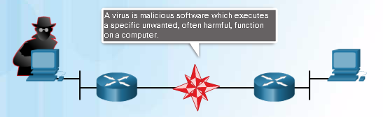
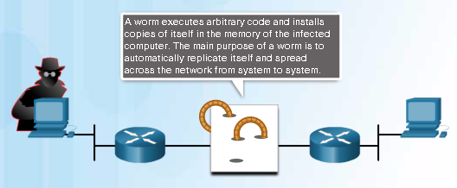
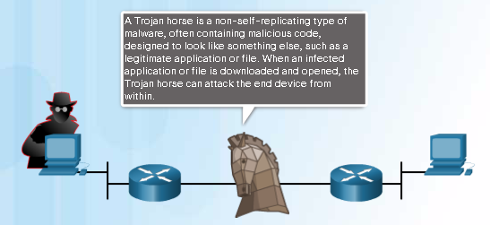
Різні типи шкідливого ПЗ
Notes:
1.2.3.1 Разные типы вредоносного ПО

Slide 17

Віруси
Notes:
1.2.3.2 Вирусы

Slide 18
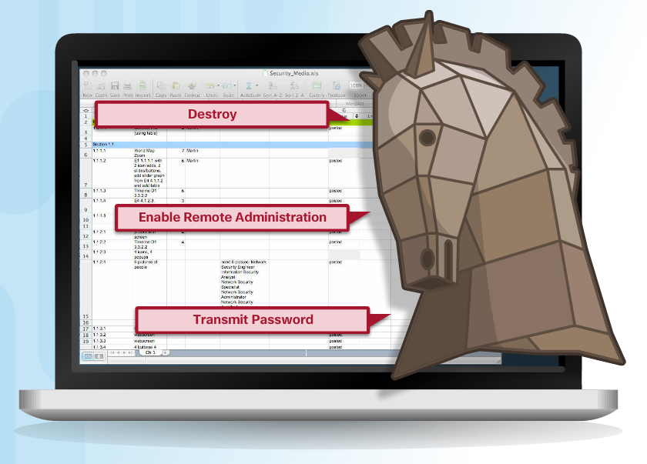
Класифікація троянських коней
Класифікації:
-блокувальник ПЗ системи безпеки
-віддалений доступ
-відправка даних
-руйнування
-проксі
-FTP
-DoS
FTP (англ. File Transfer Protocol) - протокол передачі файлів по мережі, є одним з найстаріших прикладних протоколів, що з'явилися задовго до HTTP, і навіть до TCP / IP
Notes:
1.2.3.3 Троянские кони
1.2.3.4 Классификация троянских коней

Slide 19
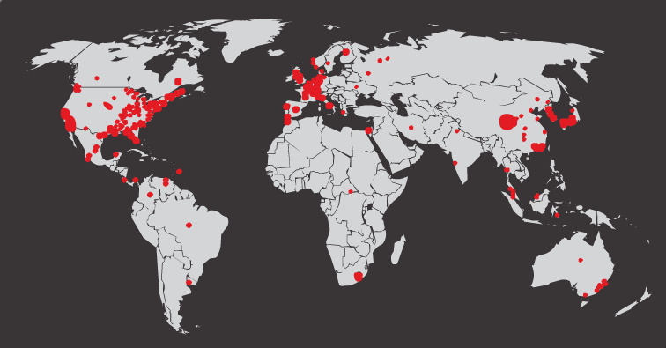
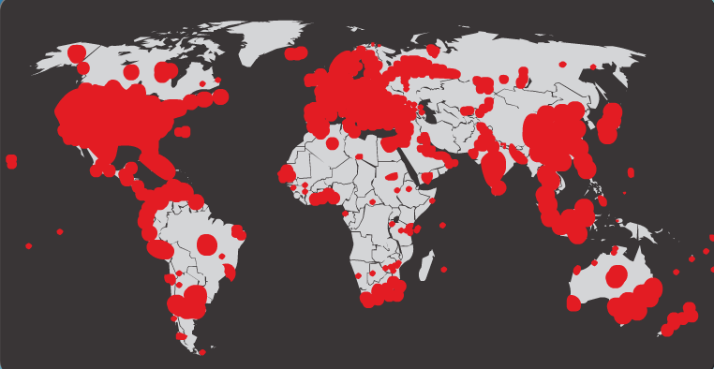
Черви
Первісне зараження черв'яком Code Red
Code Red - комп'ютерний вірус, який представляє собою багатовекторний мережевий хробак, випущений в мережу 13 липня 2001 року. Він атакував комп'ютери з працюючим веб-сервером Microsoft IIS, після успішного зараження починав DoS-атаку на веб-сторінку whitehouse.gov
Поширення хробака Code Red через 19 годин
Notes:
1.2.3.5 Черви

Slide 20
Компоненты червя
Розповсюдження хробака Code Red
1. Розповсюдження протягом 19 днів
2. Запуск DoS-атаки протягом наступних 7 днів
3. Зупинка і перехід в неактивний стан на кілька днів
4. Повтор цикла
Компоненти:
Використання уразливостей
Механізм розвосюдження
Корисне навантаження
Notes:
1.2.3.6 Компоненты червя

Slide 21
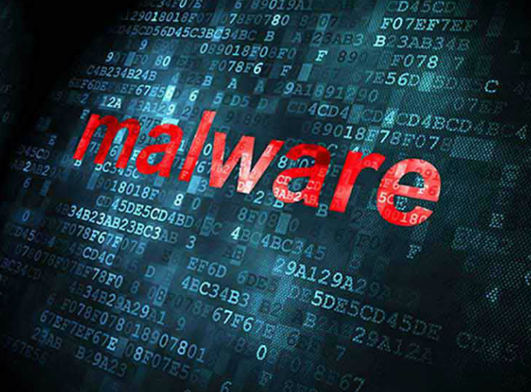
Інше шкідливе ПЗ
Программы-вымогатели
Шпионское ПО
Рекламное ПО
Поддельный антивирус
Фишинг
Руткиты
Notes:
1.2.3.7 Другое вредоносное ПО
1.2.3.8 Задание. Определение типа вредоносного ПО

Slide 22
Типи мережевх атак
Зміна даних
SYN-атака
Smurf-атака
Разведывательные Атаки доступа DoS
Notes:
1.1.1.1 Сети – это цели

Slide 23
Типи мережевх атак
SYN-флуд - одна з різновидів мережевих атак типу відмова від обслуговування, яка полягає у відправці великої кількості SYN-запитів (запитів на підключення по протоколу TCP) в досить короткий термін (RFC 4987).
Згідно процесу «триразового рукостискання» TCP, клієнт посилає пакет зі встановленим прапором SYN (synchronize). У відповідь на нього сервер повинен відповісти комбінацією прапорів SYN + ACK (acknowledges). Після цього клієнт повинен відповісти пакетом з прапором ACK, після чого з'єднання вважається встановленим.
Принцип атаки полягає в тому, що зловмисник, посилаючи SYN-запити, переповнює на сервері (цілі атаки) чергу на підключення. При цьому він ігнорує SYN + ACK пакети цілі, не висилаючи відповідні пакети, або підробляє заголовок пакета таким чином, що у відповідь SYN + ACK відправляється на неіснуючу адресу. У черзі підключень з'являються так звані напіввідкриті з'єднання (англ. Half-open connection), які очікують підтвердження від клієнта. Після закінчення певного тайм-ауту ці підключення відкидаються. Завдання зловмисника полягає в тому, щоб підтримувати чергу заповненої таким чином, щоб не допустити нових підключень. Через це клієнти, які не є зловмисниками, не можуть встановити зв'язок, або встановлюють її з істотними затримками.
Атака ґрунтується на вразливості обмеження ресурсів операційної системи для напіввідкритих з'єднань
Notes:
1.1.1.1 Сети – это цели

Slide 24

Типи мережевх атак
Атака Smurf є розподілена відмова в обслуговуванні нападу, в яких велика кількість інтернет - протоколу керуючих повідомлень (ICMP) пакети з передбачуваної жертви підроблений джерела IP транслюються в комп'ютерній мережі, використовуючи IP - адреса широкомовної розсилки. Більшість пристроїв в мережі за замовчуванням дадуть відповідь на це, надіславши відповідь на вихідний IP-адреса. Якщо кількість машин в мережі, які отримують і відповідають на ці пакети, дуже велике, комп'ютер жертви буде переповнений трафіком. Це може сповільнити роботу комп'ютера жертви до такої міри, що з нею стане неможливо працювати.
Notes:
1.1.1.1 Сети – это цели

Slide 25

Развідувальні атаки
Початкове опитування цілі
Відлуння-тестування цільової мережі
Сканування портів активних IP-адрес
Сканери вразливостей
Інструменти експлойтів
Notes:
1.2.4.2 Разведывательные атаки
1.2.4.3 Примеры разведывательных атак

Slide 26
Атаки для отримання доступу
Кілька причин, за якими зловмисники використовують атаки доступу:
-для отримання даних
-для отримання доступу
-для ескалації привілеїв доступу
Приклади типів атак для отримання доступу:
-злом пароля
-зловживання довірою
-перенаправлення портів
-людина посередині (Man-in-the-middle)
-переповнення буфера
-IP-, MAC-, DHCP-спуфінг
Notes:
1.2.4.5 Атаки для получения доступа
1.2.4.6 Типы атак для получения доступа

Slide 27

Соціальна інженерія
претекстінг
фішинг
цільовий фішинг
спам
несанкціонований прохід по одному посвідченню
послуга за послугу
ловля на живця
Претекстінг - це дія, відпрацьована за заздалегідь складеним сценарієм (претексту). В результаті ціль (жертва) повинна видати певну інформацію, або вчинити певну дію. Цей вид атак застосовується зазвичай по телефону.
Notes:
1.2.4.6 Социальная инженерия

Slide 28
Соціальна інженерія
Соціальна інженерія - це метод управління діями людини без використання технічних засобів. Метод заснований на використанні слабкостей людського фактора і вважається дуже руйнівним. Найчастіше соціальну інженерію розглядають як незаконний метод отримання інформації, проте це не зовсім так. Соціальну інженерію можна також використовувати і в законних цілях, і не тільки для отримання інформації, а і для здійснення дій конкретною людиною. Сьогодні соціальну інженерію найчастіше використовують в інтернеті, для отримання закритої інформації, або інформації, яка представляє велику цінність. Зловмисник одержує інформацію, наприклад, шляхом збору інформації про службовців об'єкта атаки, за допомогою звичайного телефонного дзвінка або шляхом проникнення в організацію під виглядом її службовця. Зловмисник може подзвонити працівникові компанії (під виглядом технічної служби) і вивідати пароль, пославшись на необхідність вирішення невеликої проблеми в комп'ютерній системі. Дуже часто цей трюк проходить. Імена службовців вдається дізнатися після низки дзвінків і вивчення імен керівників на сайті компанії і інших джерел відкритої інформації (звітів, реклами і т. п.). Використовуючи реальні імена в розмові зі службою технічної підтримки, зловмисник розповідає вигадану історію, що не може потрапити на важливу нараду на сайті з своїм обліковим записом віддаленого доступу. Іншою підмогою в даному методі є дослідження сміття організацій, віртуальних сміттєвих кошиків, крадіжка портативного комп'ютера або носіїв інформації. Даний метод використовується, коли зловмисник окреслив як жертву конкретну компанію.
Notes:
1.2.4.6 Социальная инженерия

Slide 29
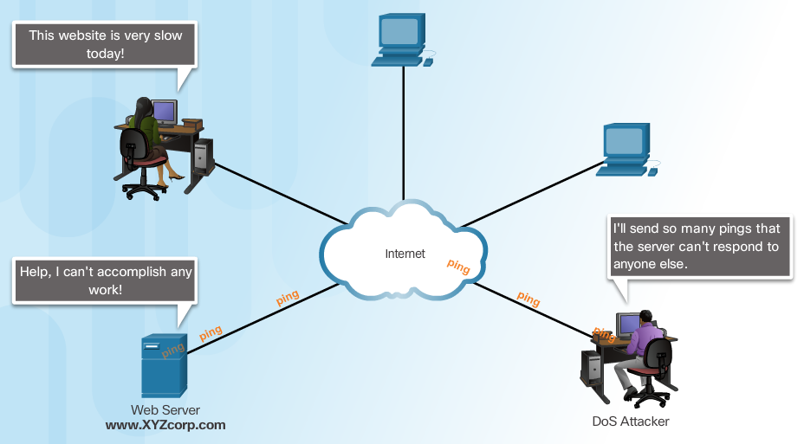
Атаки «відмова в обслуговуванні»
Notes:
1.2.4.7 Атаки «отказ в обслуживании»
1.2.4.8 Типы DoS-атак

Slide 30
DDoS-атаки
Зловмисник будує мережу заражених машин.
-Мережа із заражених хостів називається ботнет.
-Скомпрометовані комп'ютери називаються зомбі.
-Зомбі контролюються системами-обробникам.
2.Комп'ютери-зомбі продовжують сканування і заражають ще більше цілей.
3.Хакери дають системам-обробникам команду на виконання ботнетом зомбі DDoS-атаки.
Notes:
1.2.4.9 DDoS-атаки
1.2.4.10 DDoS-атаки (продолжение) – Видео https://www.youtube.com/watch?v=NogCN78XN2w
1.2.4.11 Задание. Определение типов сетевых атак
1.2.4.12 Лабораторная работа. Социальная инженерия.

Slide 31
Захист мережі

Slide 32

Фахівці з мережевої безпеки
Notes:
1.3.1.1 Специалисты по сетевой безопасности

Slide 33

Організації з мережевої безпеки
Notes:
1.3.1.2 Организации по сетевой безопасности

Slide 34
Конфиденційність, цілісність, доступність
Компоненти криптографії
Конфиденційнсть: Вкорстовує шифрування для шифрування ита скриття даних.
Цілісність:
Використовує алгоритми хешування, щоб гарантувати, що дані не будуть змінені в процесі використання.
Доступність:
Забезпечує доступність даних. Це гарантується завдяки механізмам підвищення безпеки мережі і застосування резервного копіювання.
Notes:
1.3.1.3 Конфиденциальность, целостность, доступность

Slide 35
Області мережевої безпеки

Slide 36
Області мережевої безпеки
Оцінка ризику
Політика безпеки
Організація інформаційної безпеки
Управління активами
Забезпечення безпеки при управлінні персоналом
Фізична і екологічна безпека
Управління комунікаціями та операціями
Придбання, розробка та обслуговування інформаційних систем
Контроль доступу
Управління інцидентами, пов'язаними з інформаційною безпекою
Управління безперервністю бізнесу
Відповідність нормативним вимогам
Notes:
1.3.2.1 Области сетевой безопасности

Slide 37

Политика сетевой безопасности
Notes:
1.3.2.2 Политика безопасности
1.3.2.3 Политика сетевой безопасности

Slide 38

Мета мережевої безпек
Notes:
1.3.2.4 Цели политики сетевой безопасности

Slide 39
Архітектура Cisco SecureX

Slide 40
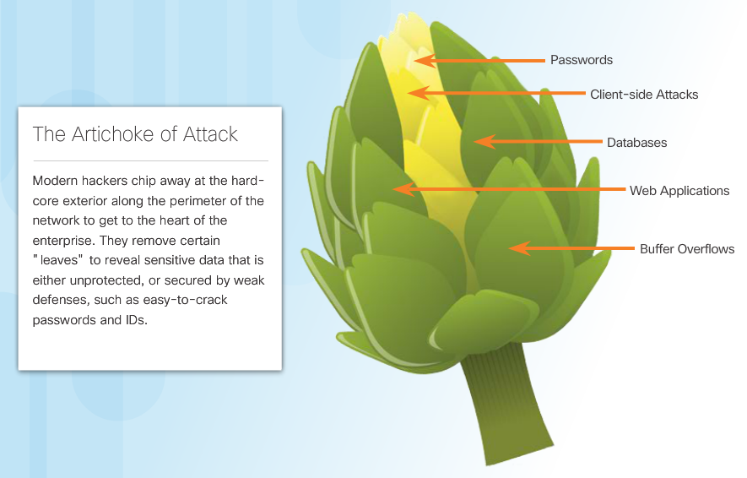
Артішок безпеки
пароль
атака на стороні клієнта
бази даних
веб-додаток
переповнення буфера
Notes:
1.3.3.1 Артишок безопасности

Slide 41
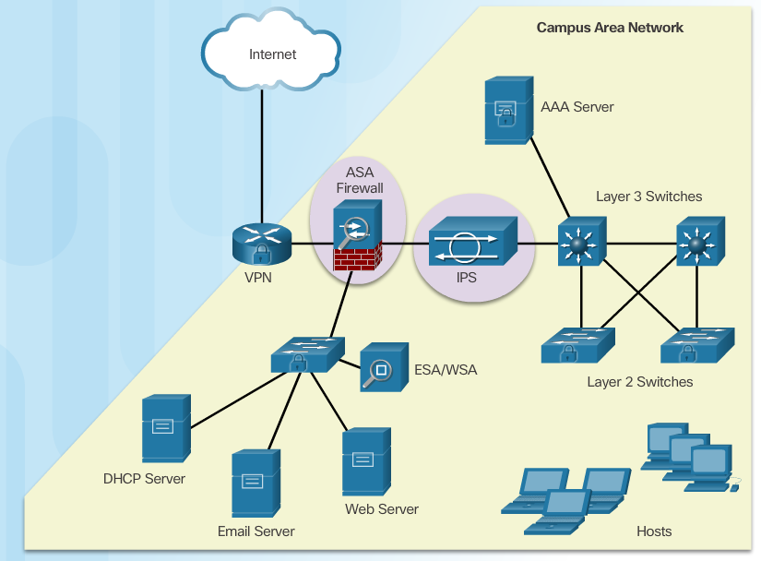
Еволюція інструментів мережевої безпеки
Notes:
1.3.3.2 Эволюция инструментов сетевой безопасности

Slide 42
сімейство продуктів SecureX
SecureX
Захист периметра і філії
Захист електронної пошти
і веб-служби
Захст мобільності
Захст доступа
Захист центру обробки даних і віртуалізації
Notes:
1.3.3.3 Продукты SecureX

Slide 43
Технології безпеки SecureX
Архітектура Cisco SecureX:
механізми сканування
механізми доставки
Security Intelligence Operations (SIO)
консолі управління політиками
кінцеві пристрої нового покоління
Notes:
1.3.3.4 Технологии безопасности SecureX

Slide 44

Елемент централізованого сканування мережі з урахуванням контексту
Визначає політики безпеки за п'ятьма параметрами:
тип пристрою, що використовується для доступу
ідентифікація користувача
використовуваним додатком
місцезнаходження
час доступу
Notes:
1.3.3.5 Элемент централизованного сканирования сети с учетом контекста

Slide 45
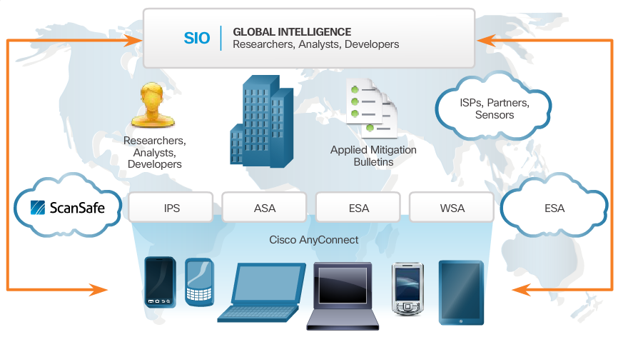
Cisco Security Intelligence Operations
Notes:
1.3.3.6 Cisco Security Intelligence Operations

Slide 46
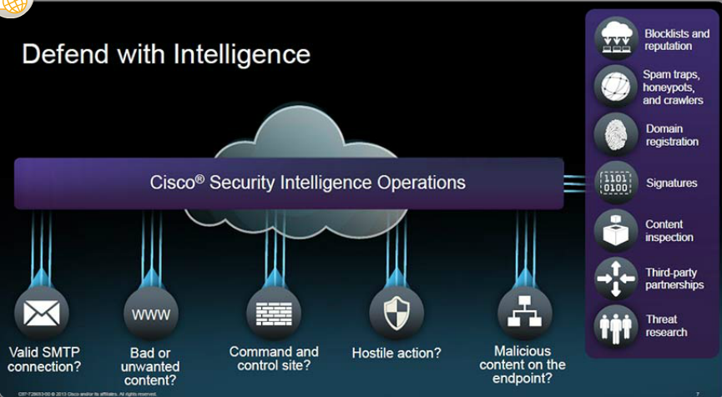
Cisco Security Intelligence Operations (SIO) (продовження)
Notes:
1.3.3.6 Cisco Security Intelligence Operations

Slide 47
Нейтрализація типічних мережевих загроз

Slide 48
Захист мережі
Найкращі практичні методики:
Створіть політику безпеки в письмовій формі.
Інформуйте співробітників про ризики, пов'язані з соціальною інженерією, і розробляйте стратегії для перевірки ідентифікаційних даних по телефону, електронній пошті або особисто.
Контролюйте фізичний доступ в системи.
Використовуйте надійні паролі та часто їх міняйте.
Шифруйте конфіденційні дані і захищайте їх паролем.
Впроваджуйте захищене програмне і апаратне забезпечення.
Виконуйте резервне копіювання і тестування файлів резервних копій на регулярній основі.
Вимикатимете сервіси і порти.
Підтримуйте актуальність виправлень, встановлюючи їх щотижня або щодня для запобігання атак переповнення буфера і ескалації привілеїв.
Виконуйте аудит безпеки для тестування мережі.
Notes:
1.3.4.1 Защита сети

Slide 49
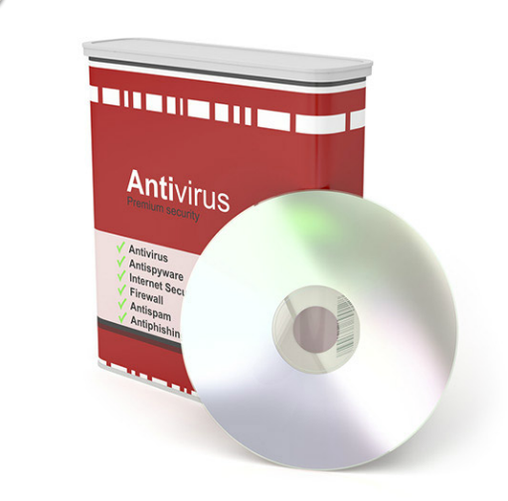
Нейтрализация вредоносного ПО
Notes:
1.3.4.2 Нейтрализация вредоносного ПО

Slide 50
Нейтралізація хробаків
Стримування
Інокуляція
(щеплення)
Карантин
Лікування
Notes:
1.3.4.3 Нейтрализация червей

Slide 51
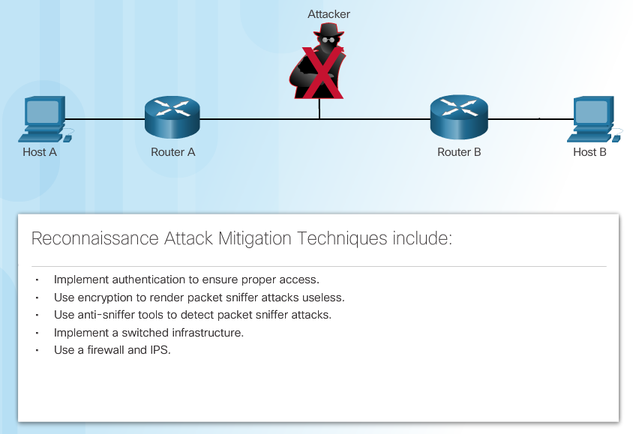
Нейтралізація розвідувальних атак
Notes:
1.3.4.4 Нейтрализация разведывательных атак

Slide 52
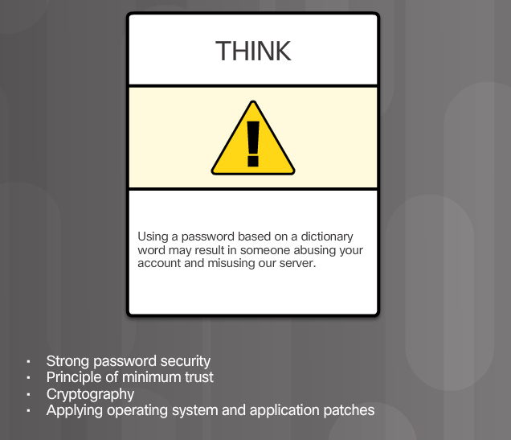
Нейтралізація атак для отрмання доступу
Notes:
1.3.4.5 Нейтрализация атак для получения доступа

Slide 53
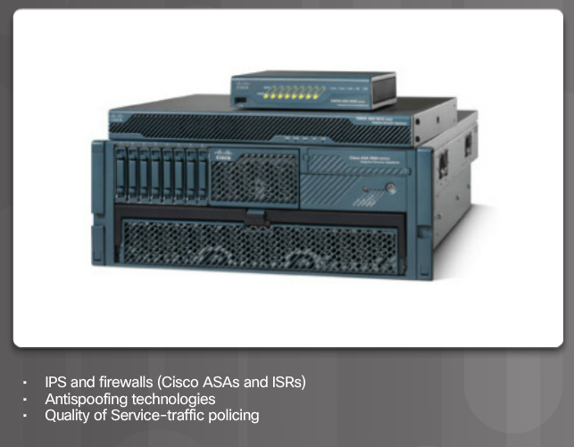
Нейтралізація DoS-атак
Notes:
1.3.4.6 Нейтрализация DoS-атак

Slide 54
Структура захисту мережевої платформи Cisco

Slide 55
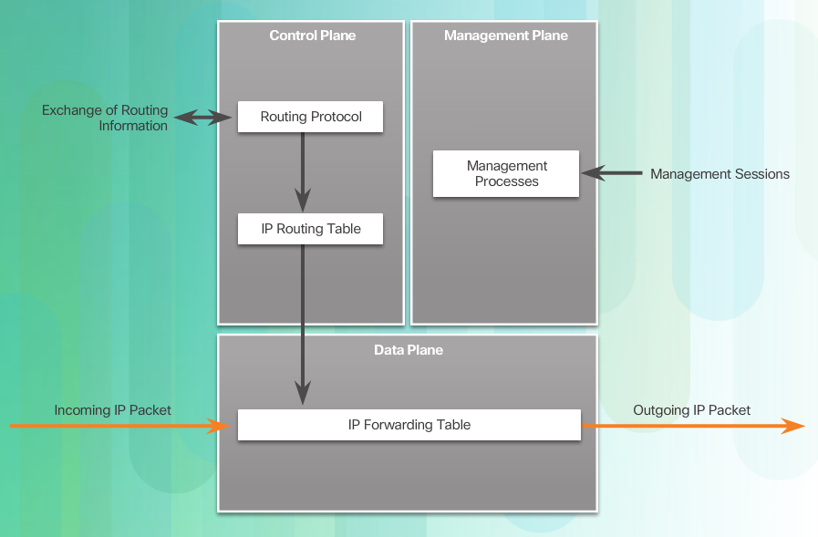
Структура NFP
Notes:
1.3.5.1 Структура NFP

Slide 56
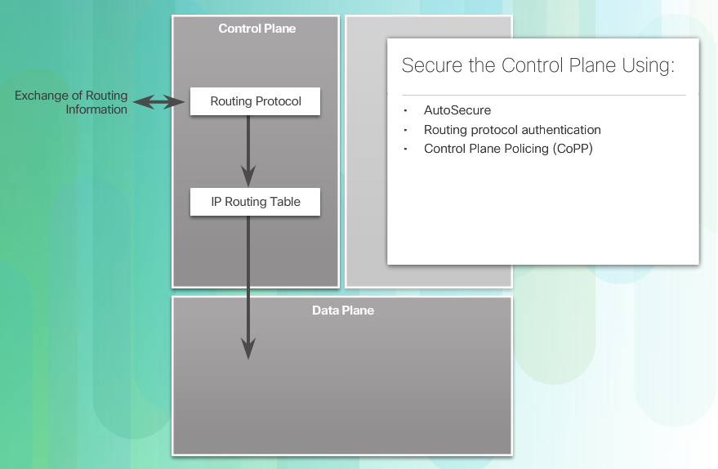
Захист площіни управління
Notes:
1.3.5.2 Защита плоскости управления

Slide 57
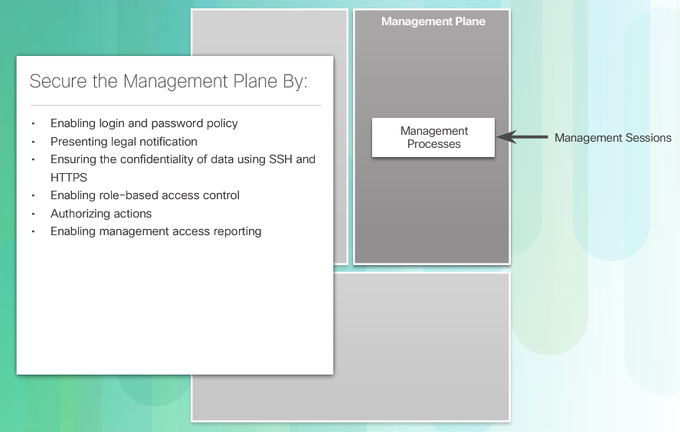
Захист площіни менеджмента
Notes:
1.3.5.3 Защита плоскости менеджмента

Slide 58
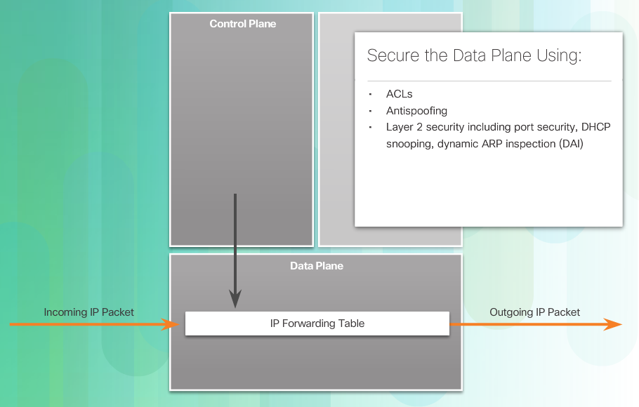
Захист площіни даних
Notes:
1.3.5.4 Защита плоскости данных
1.3.5.5 Задание. Определение характеристик структуры NFP

